Slide 1
第4章 形式化说明技术
4.1 概述
4.2 有穷状态机
4.3 Petri网
4.4 Z语言

Slide 2
4.1 概述
形式化开发方法发展历史
20世纪60年代末
  Floyd、Hoare和Manna等在程序正确性证明方面的研究。但由于这些方法受程序规模的限制而未能应用
20世纪80年代末
  Petri网、statecharts、通信顺序过程、通信系统演算、程序正确性证明、时态逻辑、模型验证、Z语言、 VDM及Larch等

Slide 3
4.1 概述
目前流行的形式化开发方法
形式化规格说明建模
形式化验证
形式化程序求精

Slide 4
1) 形式化规格说明建模
操作类
基于状态和转移
  Petri网、有限状态机和状态图
描述类
基于数学公理和概念
  基于逻辑的描述方法：命题线性时态逻辑（PLTL）、一阶线性时态逻辑（FOLTL）、计算树逻辑（CTL）
  基于代数的描述方法：Z语言、VDM和Larch
双重类
兼有操作类和描述类两者的特点
  扩展状态机（ESM）、实时时态逻辑（RTTL）

Slide 5
2)形式化验证
模型验证是对规格说明所建立起来的模型状态空间进行搜索，以确认该系统模型是否具有所期望的某些性质
定理证明是以逻辑公式作为系统及其性能的规格说明，其中逻辑由一个具有公理和推理规则的形式化系统给出。进行定理证明的过程就是应用这些公理或推理规则来证明系统是否具有所期望的性质

Slide 6
3)形式化程序求精
研究
如何从形式化的规格说明推演出具体的面向计算机的程序代码的全过程
基本思想
就是用一个抽象程度低和过程性强的程序，去代替一个抽象程度高和过程性弱的程序，并保证它们的功能和性质完全一致

Slide 7
4.2 有穷状态机
有限状态机是描述系统的状态如何相应外部的信号进行推移的一种图形表示。
    圆圈“○”表示可得到的系统状态
    箭头“→”表示从一种状态向另一种状态的迁移。
例1 自动门
Front
Closed
Open
Neither, Rear, Both
Front, Rear, Both
Neither

Slide 8
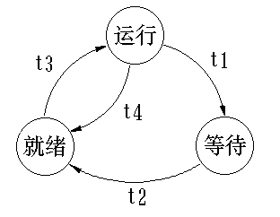
进程状态转换
例如, 当有多个申请占用CPU运行的进程时, 有关CPU分配的进程的状态迁移。

Slide 9
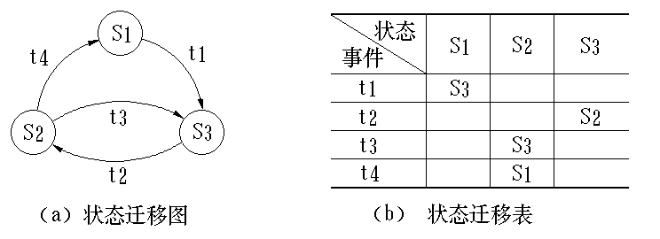
进程状态转换
可得到的状态＝就绪，运行，等待
生成的事件＝t1，t2， t3， t4
• t1 ─ 中断事件 • t2 ─ 中断已处理
• t3 ─ 分配CPU • t4 ─ 用完CPU时间

Slide 10
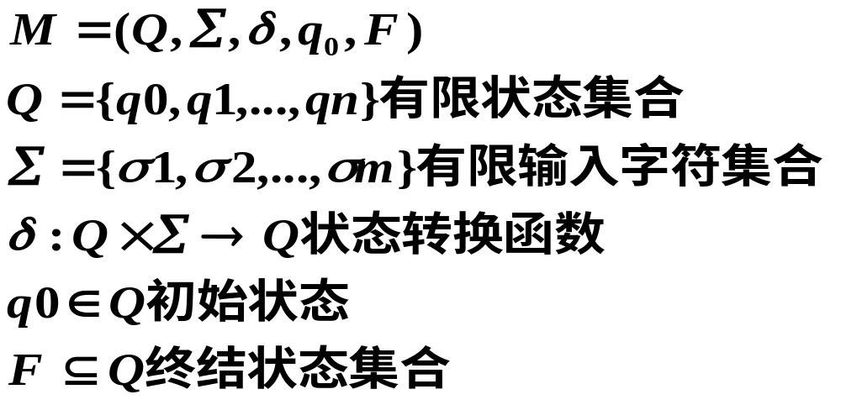
有限状态机

Slide 11
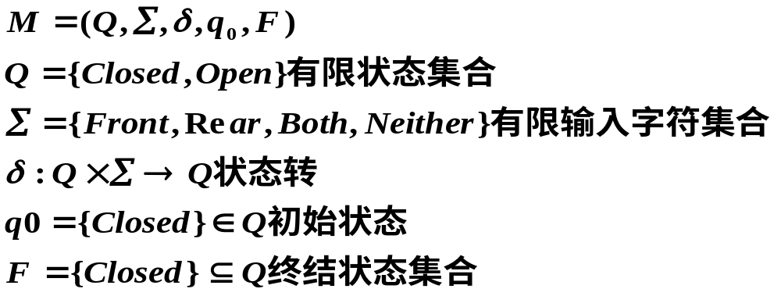
自动门的有限状态机M1
Front
Closed
Open
Neither, Rear, Both
Front, Rear, Both
Neither

Slide 12
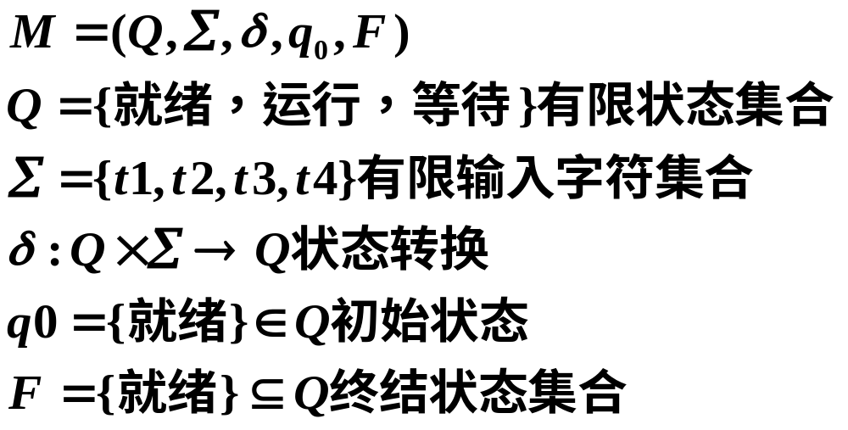
进程状态转换的有限状态机M2

Slide 13
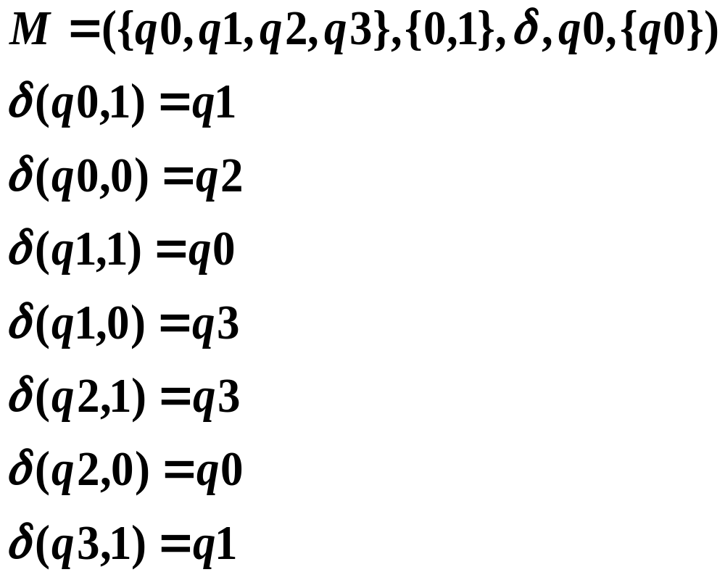
? 画出有限状态图

Slide 14
例：
一个保险箱上装了一个复合锁，锁有三个位置，分别标记为1、2、3，转盘可向左(L)或向右(R)转动。这样，在任意时刻转盘都有6种可能的运动，即1L、1R、2L、2R、3L和3R。保险箱的组合密码是1L、3R、2L，转盘的任何其他运动都将引起报警。

Slide 15
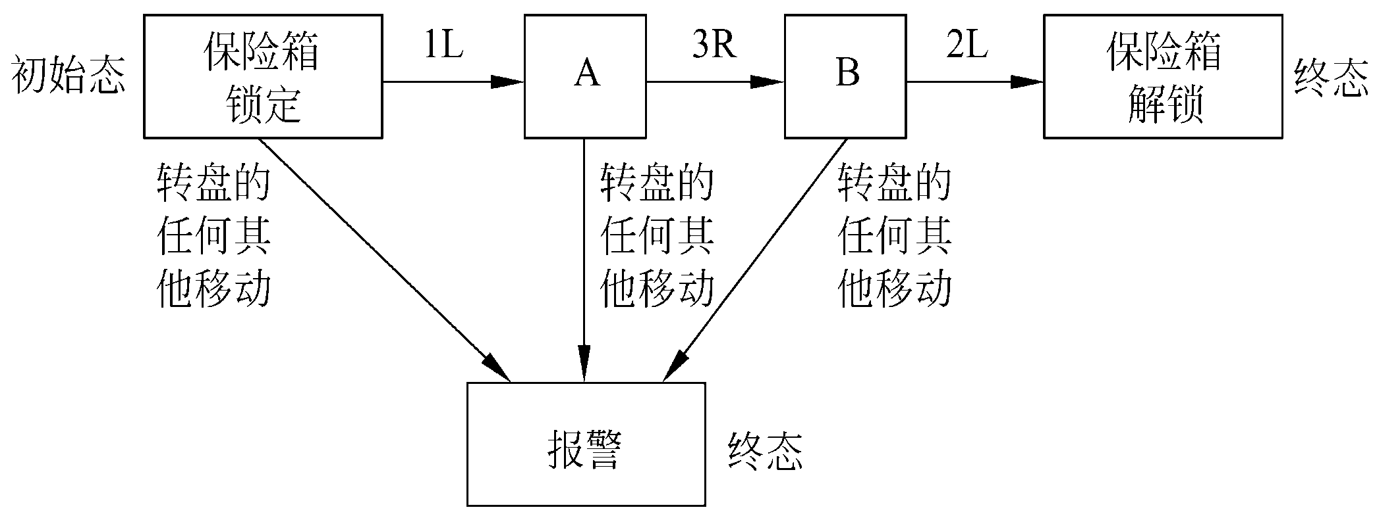

Slide 16
状态集：｛保险箱锁定，A，B，保险箱解锁，报警｝
输入集：｛1L，1R，2L，2R，3L，3R｝
转换函数T：如表4.1所示
初始态：保险箱锁定
终态集：｛保险箱解锁，报警｝

Slide 17
表
4
.
1
保险箱的状态转换表
当前状态
次态
保险箱锁定
A
B
转盘动作
1L
A
报警
报警
1R
报警
报警
报警
2L
报警
报警
保险箱解锁
2R
报警
报警
报警
3L
报警
报警
报警
3R
报警
B
报警

Slide 18
4.3.1 Petri网概念
软件系统的定时问题
Petri网及其用途
Petri网的构成
Petri网的形式化表示

Slide 19
软件系统的定时问题
并发系统中遇到的一个主要问题是定时问题。这个问题可以表现为多种形式，如同步问题、竞争条件以及死锁问题。
定时出现问题通常是由不好的设计或有错误的实现引起的，而这样的设计或实现通常又是由不好的规格说明造成的。如果规格说明不恰当，则有导致不完善的设计或实现的危险。

Slide 20
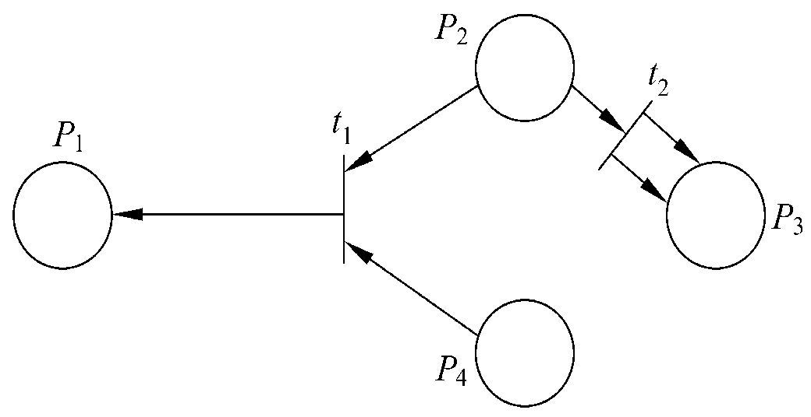
Petri网的构成
Petri 网包含 4 种元素：
  一组位置 P (Place):圆形
  一组转换 T (Transition):线性/矩形
  输入函数 I (Input)
  输出函数 O (Output)
其他元素
  连接Connection:箭头
  权标Token(令牌):圆点
例
P:｛P1, P2, P3, P4｝
T:｛t1, t2｝
I: I(t1)=｛P2, P4｝, I(t2)=｛P2｝
O:O(t1)=｛P1｝ O(t2)=｛P3，P3 }

Slide 21
Petri网的形式化表示
一个Petri网是一个四元组C
  C=(P,T,I,O)
其中:
  P= ｛ P1 ， … ， Pn ｝是一个有穷位置集， n ≥ 0 。
  T= ｛ t1 ， … ， tm ｝是一个有穷转换集， m ≥ 0 ，且 T 和 P 不相交。
  I ： T → P∞ 为输入函数，是由转换到位置无序单位组(bags) 的映射。
  O ： T → P∞ 为输出函数，是由转换到位置无序单位组的映射。
一个无序单位组（或多重组）是允许一个元素有多个实例的广义集

Slide 22
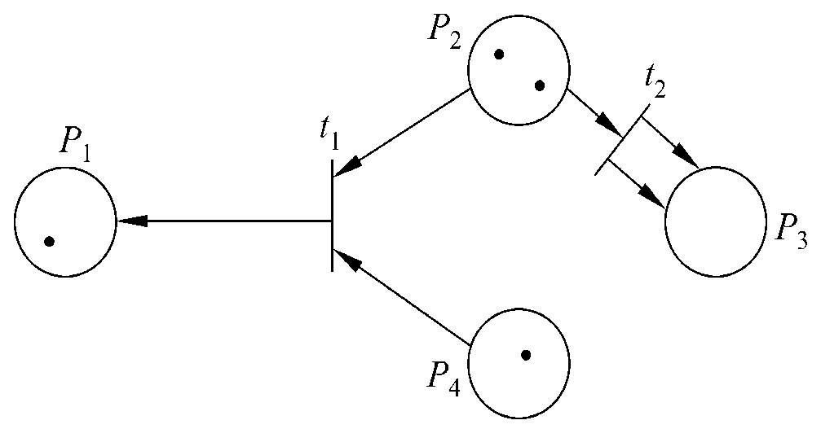
Petri网的标记
权标(token ，令牌)
标记 （M，Mark）
  在Petri网中权标(token ，令牌)的分配。Petri 网 标记M 是由一组位置 P 到一组非负整数的映射，即M ： P →｛ 0 ， 1 ， 2 ， …｝，其中的数字表示每个位置中当前的权标数量
转换的激发
  当每个输入位置所拥有的权标数大于等于从该位置到所直接连接的后续转换 t 的线数时，就允许激发

Slide 23
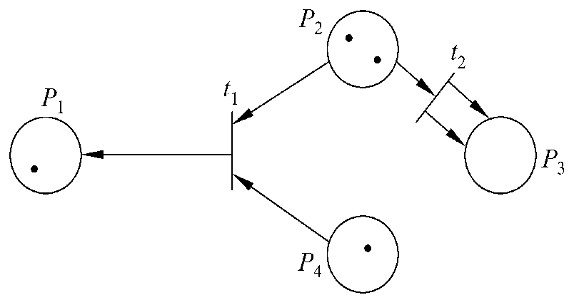
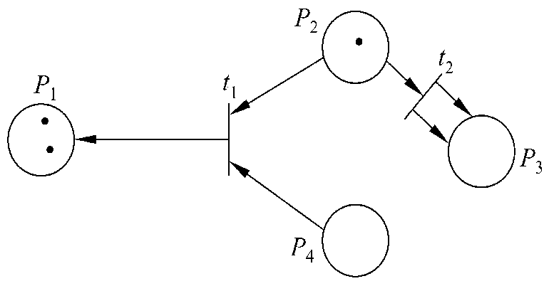
例：带权标的Petri网
在图 4.6 中有 4 个权标，其中一个在 P1 中，两个在 P2 中， P3 中没有，还有一个在 P4 中。上述标记可以用向量 (1, 2, 0,1）表示。
Petri 网中权标总数不是固定的，在这个例子中两个权标被移出，而 P1 上只能增加一个权标。
图4.6 带标记的Petri网
图4.7 Petri网在转换t1被激发后的情况

Slide 24

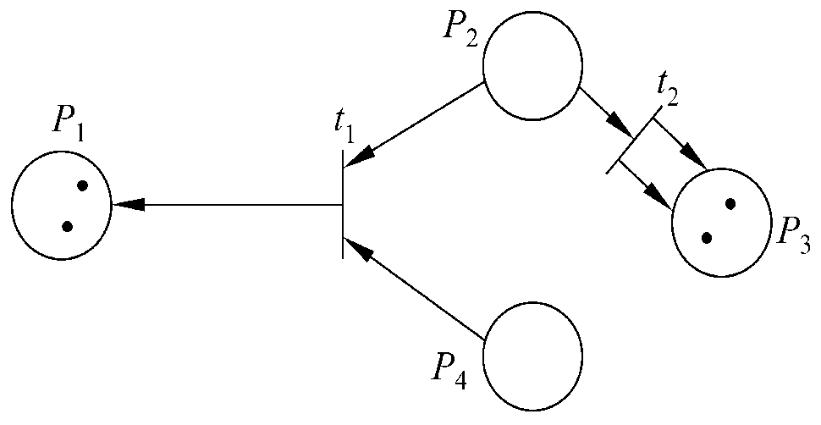
例：带权标的Petri网（续）
图4.7 Petri网在转换t1被激发后的情况
图4.8图4.7的Petri网在转换t2被激发后的情况

Slide 25
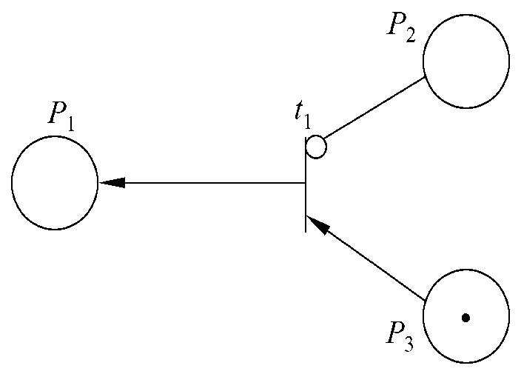
含禁止线的Petri网
禁止线是以使用“圆点” （而不是箭头）标记的输入线。表示禁止线上（图中P2）没有权标时，后续的转换（图中t1）才可激活。
图4.9例：箭头线P3上有权标，而禁止线P2上没有权标，所以转换t1可以激活。
图4.9含禁止线的Petri网

Slide 26
更形式化的Petri网定义（增加标记M）
一个Petri网是一个五元组C，C=( P，T，I，O，M)，其中:
  P= ｛ P1 ， … ， Pn ｝
    是一个有穷位置集， n ≥ 0 。
  T= ｛ t1 ， … ， tm ｝
    是一个有穷转换集， m ≥ 0 ，且 T 和 P 不相交。
  I ： T → P∞
    为输入函数，是由转换到位置无序单位组(bags) 的映射。
  O ： T → P∞
    为输出函数，是由转换到位置无序单位组的映射。
  M：P→｛0，1，2，…｝
    是由一组位置P到一组非负整数的映射

Slide 27
4.3.2 Petri网例子：电梯系统控制
Petri网应用于电梯问题
  当用Petri网表示上一节讨论过的电梯系统的规格说明时，每个楼层用一个位置F_{f}代表(1≤f≤m)；
  在Petri网中电梯是用一个权标代表的。在位置Ff上有权标，表示在楼层f上有电梯。
可能的几种约束条件
  电梯按钮（约束条件C1，电梯内有按钮操作）
  楼层按钮（约束条件C2，楼层中有按钮操作）
  电梯静止（约束条件C3，没有任何操作请求）

Slide 28
1. 电梯按钮（约束条件C1）
第一个约束条件C1，描述了“电梯按钮”的行为：
  每部电梯有m个按钮，每层对应一个按钮。
  当按下一个按钮时该按钮指示灯亮，指示电梯移往相应的楼层。
  当电梯到达指定的楼层时，按钮将熄灭。
为了用Petri网表达电梯按钮的规格说明，在Petri网中还必须设置其他的“电梯按钮位置”：
  电梯中楼层f的按钮，在Petri网中用位置EB_{f}表示(1≤f≤m)
  在EB_{f}上有一个权标，就表示电梯内楼层f的按钮被按下了。
  电梯按钮只有在第一次被按下时才会由暗变亮，以后再按它则只会被忽略。

Slide 29
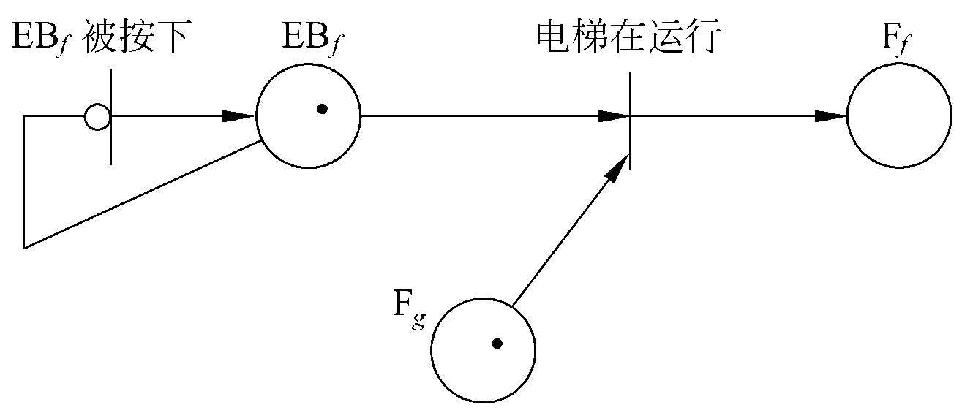
电梯按钮的 Petri网
假设按钮没有发亮，显然在位置EBf上没有权标，从而在存在禁止线的情况下，转换“EBf被按下”是允许发生的。假设现在按下按钮，则转换被激发并在EBf上放置了一个权标。以后不论再按下多少次按钮，禁止线与现有权标的组合都决定了转换“EBf被按下”不能再被激发了，因此，位置EBf上的权标数不会多于1。
图4.10 Petri网表示的电梯按钮

Slide 30
电梯按钮的 Petri网（续）
  假设电梯由g层驶向f层，因为电梯在g层，位置Fg 有一个权标。由于每条输入线上各有一个权标，转换“电梯在运行”被激发，从而EBf和Fg上的权标被移走，按钮Bf关闭，在位置 Ff 上出现一个新权标，即转换的激发使电梯由 g 层驶到 f 层。
图4.10 Petri网表示的电梯按钮

Slide 31
2. 楼层按钮（约束条件C1）
第二条约束C2，描述了楼层按钮的行为：
  除了第一层与顶层之外，每个楼层都有两个按钮，一个要求电梯上行，另一个要求电梯下行。这些按钮在按下时发亮，当电梯到达该层并将向指定方向移动时，相应的按钮才会熄灭。
在Petri网中楼层按钮位置：
  Petri网中楼层按钮用位置FB_{f}^{u}和FB_{f}^{d}表示，分别代表f楼层请求电梯上行和下行的按钮。
  底层的按钮为FB₁^{u}，最高层的按钮为FB_{m}^{d}，中间每一层有两个按钮FB_{f}^{u}和FB_{f}^{d}(1＜f＜m)。

Slide 32
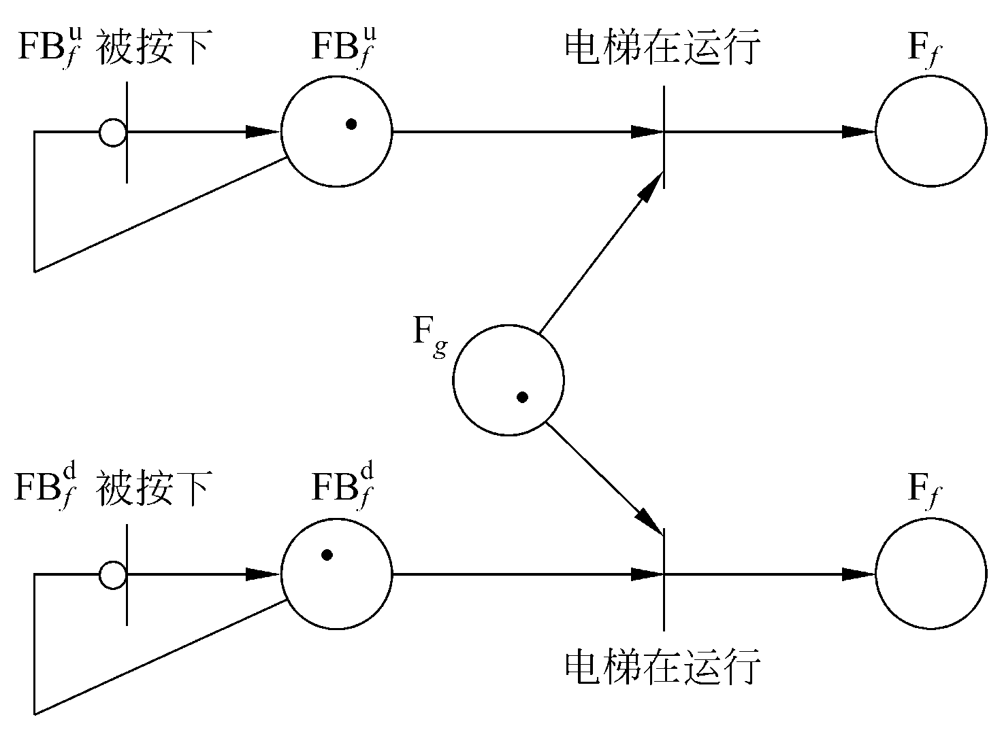
楼层按钮的Petri网（图）
图4.11 Petri网表示楼层按钮

Slide 33
楼层按钮的Petri网
图4.11所示的情况为电梯由g层驶向f层。根据电梯乘客的要求，某一个楼层按钮亮或两个楼层按钮都亮。如果两个按钮都亮了，则只有一个按钮熄灭。图4.11所示的Petri网可以保证，当两个按钮都亮了的时候，只有一个按钮熄灭。但是要保证按钮熄灭正确，则需要更复杂的Petri网模型。

Slide 34
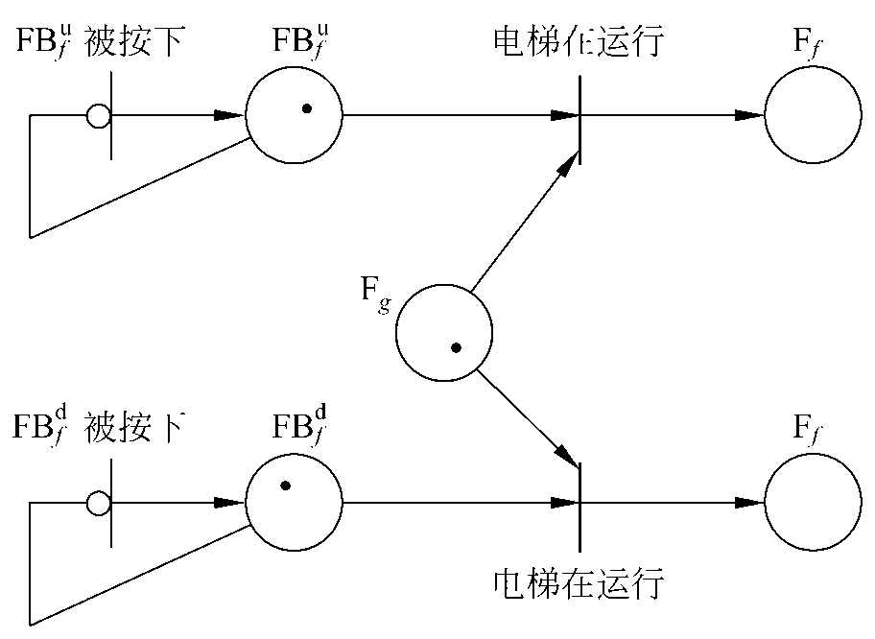
电梯静止条件（约束条件C3）
第三条约束C3：
  当电梯没有收到请求时，它将停留在当前楼层并关门。下图所示，当没有请求(FB_{f}^{u}和FB_{f}^{d}上无权标）时，任何一个转换“电梯在运行”都不能被激发，而是停留在当前层（Fg）。

Slide 35
4.3.3 Petri网方法评价
Petri网是1960年代由C.A.佩特里发明的， Petri网是对离散并行系统的数学表示。
Petri网适合于描述异步的、并发的计算机系统模型。
Petri网既有严格的数学表述方式，也有直观的图形表达方式。
由于Petri网能表达并发的事件，被认为是自动化理论的一种。研究领域趋向认为Petri网是所有流程定义语言之母。

Slide 36
4.4 Z语言
Z语言是由牛津大学程序设计研究小组开发的一种描述形式语言，在ISO指导下的国际标准化Z工作于2002年完成。 Z语言中的“Z”指Zermelo
Z语言将事物的状态和行为用数学符号形式化表达的语言，为编写计算机程序和验证计算机程序的正确性提供依据，是软件工程中编码之前的规格说明语言。Z语言在软件产业的一些大型项目中已经获得成功的应用。
Z语言是一种以一阶谓词演算为主要理论基础的规约语言,是一种功能性语言。 Z以带等词的一阶谓词逻辑ZF（Zermelo-Fraenkel，蔡梅罗-弗兰科尔）公理集合论为主要数学基础。

Slide 37
Z语言的需求规格说明的构成
用Z语言描述的、最简单的形式化规格说明含有下述4个部分：
  给定的集合、数据类型及常数。
  状态定义。
  初始状态。
  操作。

Slide 38
1. 给定的集合
给定的集合
  一个Z规格说明从一系列给定的初始化集合开始。所谓初始化集合就是不需要详细定义的集合，这种集合用带方括号的形式表示。
电梯控制系统的“给定的集合”
  电梯问题中给定的初始化集合称为Button，即所有按钮的集合，因此，Z规格说明开始于：
  〔Button〕

Slide 39
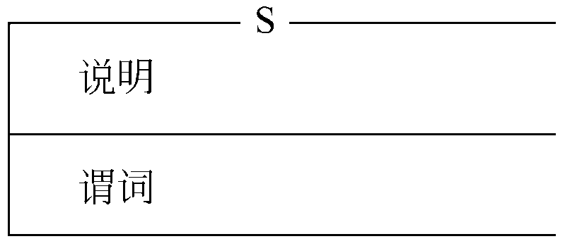
2. 状态定义
状态定义——Z格
  一个Z规格说明由若干个“格(schema)”组成，Z格的格式如图4.12所示。
Z格由以下几个部分构成：
  格的名称（如：“S”）；
  一组说明（Declarations），给出Z格中可能用到的变量；
  一组谓词（Predicates），限定变量取值范围的。
图4.12 Z格S的格式

Slide 40
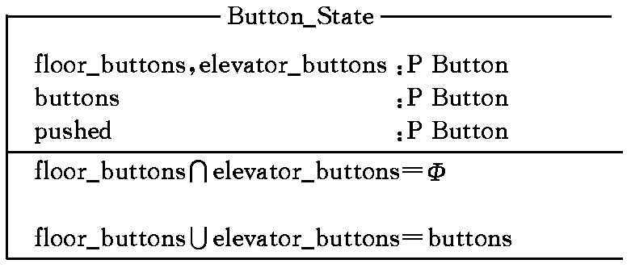
电梯控制系统中的Z格：Button_State（图）
变量说明
（集合）
谓词
（约束条件）
图4.13 Z格Button_State

Slide 41

3. 初始状态
初始状态
  抽象的初始状态是指系统第一次开启时的状态。
电梯控制系统的抽象初始状态为：
  Button_Init〔Button_State｜pushed=Φ〕
  上式表示，当系统首次开启时pushed集为空，即所有按钮都处于关闭状态。

Slide 42
4. 操作
操作的谓词部分
  包含了一组调用操作的前置条件，以及操作完全结束后的后置条件。如果前置条件成立，则操作执行完成后可得到后置条件。但是，如果在前置条件不成立的情况下调用该操作，则不能得到指定的结果(因此结果无法预测)。
运算符&表达式
  △格名——在本格中引用的格；
  变量名？、变量名！——输入变量、输出变量；
  逻辑运算符（∧、∨、… ）；
  集合运算符（∈、∪、∩、／、…）；
  变量名‘ ——变化后的变量。

Slide 43
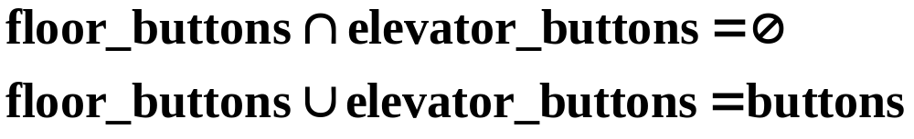
例：电梯系统—Button_State
楼层按钮，电梯按钮、所有按钮、所有被按下按钮
Button_State
floor_buttons, elevator_buttons : P Button buttons : P Button pushed : P Button

Slide 44
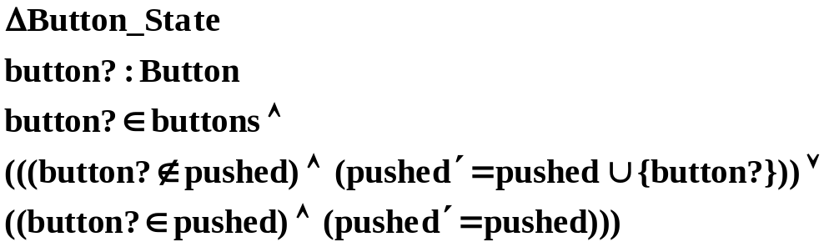
Push_Button
如果原来处于关闭状态的按钮被按下,则该按钮被开启,被添加到pushed集中.
Push_Button

Slide 45
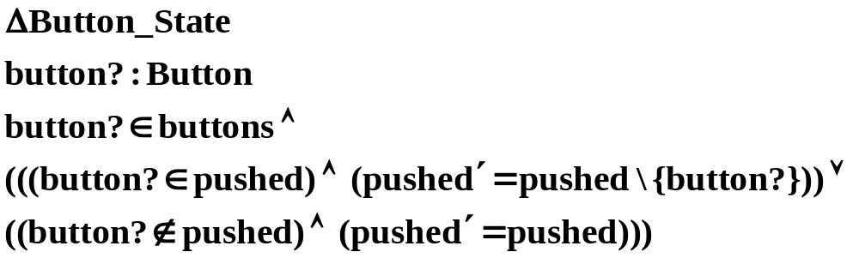
Floor_Arrial
如果电梯到达了某楼层,如果楼层/电梯按钮已经打开,则它会关闭;
如果按钮没有打开,则pushed不发生变化
Floor_Arrial

Slide 46
例：图书馆数据库管理
一个小型图书馆数据库系统需要完成以下事务处理：
① 图书的借出或归还；
② 向书库添加图书或从书库中剔除图书；
③ 根据图书的作者或图书的主题查询图书信息；
④ 查询某个读者的借书信息；
⑤ 查询某本图书的最后借阅人。

Slide 47
图书馆数据库系统有两类用户：管理员和读者。
管理员可进行上述的所有操作。
读者可进行事务③的操作，也可以通过事务④查询他自己的借书信息。
系统还要满足下述约束：
① 图书馆中的所有图书都能被借阅；
② 已借出的图书不能再被借阅；
③ 读者所能借阅的图书总数不能超过给定的限制。

Slide 48
Z规格的例
图书馆系统的规格需要如下类型:
Book是所有各种图书的集合；
Copy是所有各本图书的集合。各种图书是抽象对象，各本图书是具体对象。因为同一种图书可以有多个复本，所以必须区分各种图书和各本图书；
Person是人的集合；
Author是作者的集合。集合Author与集合Person是不同的，因为有些书（如期刊和某些使用手册等）不是由个人编写的，而是由某个单位或团体编写的；
Subject是科目分类的集合；

Slide 49
Report是系统操作结果的所有可能提示信息。当操作成功时，返回表示成功的提示“OK”；当操作不成功时，返回相应的提示，告知不成功的原因。枚举如下： Report ::= ‘OK’ | ‘unknown librarian’ | ‘unknown borrower’ | ‘too many books’ | ‘book not in stock’ | ‘book not available’ | ‘book not checked out’ | ‘book never out’ | ‘unknown user’
还需一个常数maxbooks，用来表示作者最多可借的复本的数目。

Slide 50
（四） Z规格的例
状态上看，该系统总体上可分为两个部分：用户、和关于书库及借阅信息的数据库。
用户又分为管理员和读者。
数据库的借阅信息主要包括：书库中的所有复本的信息、目前在馆的复本的信息、各复本的借出情况（被谁借出）、各复本的最后一次借出的记录、各读者的当前借阅情况。
实际上，数据库中的“各复本的借出情况”与“各读者的借阅信息”是复本与人之间的一个关系（Copy↔ Person），故用Copy↛Person来描述“各复本的借出情况”。

Slide 51
（1） 图书馆数据库管理
DB
stock: P Copy
available: P Copy
checked_out: Copy ↛ Person
last_checked_out: Copy ↛ Person
book_info: Copy ↛ Book
maxbooks: N
USERS
staff, borrowers : P Person
staff ∩ borrowers = ∅
（dom checked_out） ∪ available = stock
（dom checked_out） ∩ available =∅
∀p: Person • #（checked_out ⊳{p}） ≤ maxbooks
checked_out ⊆ last_checked_out
dom last_checked_out ⊆ stock
dom book_info = stock
Book
title : Title
authors: F Author
subjects: F Subject

Slide 52
LIB
USERS
DB
ran checked_out ⊆ staff ∪ borrowers
InitLIB
LIB′
staff ′≠ ∅
borrowers′≠ ∅
stock′= ∅
available′= ∅
checked_out′ = ∅
last_checked_out′= ∅
book_info′= ∅

Slide 53
系统的操作
管理员的操作包括：
复本的借出或归还、
向书库添加新的复本或从书库中去除复本、
根据复本的作者或主题查询图书信息、
查询某个读者的当前借书情况、
查询某个复本的最后借阅人；
读者的操作包括：
根据复本的作者或主题查询图书信息
由于“根据复本的作者或主题查询图书信息”的操作对于管理员和读者来说是共同的，故可以用相同的模式来进行建模。
查询本人的当前借书情况。
假设管理人员集合和读者集合在初始化时已经设定好。

Slide 54
（1） 图书馆数据库管理
Add
Stock_trans
copy? : Copy
title? : Title
authors? : F Author
subjects? : F Subject
Staff_trans
ΞLIB
id? : Person
id? ∈ staff
staff ′ = staff
borrowers′= borrowers
copy? ∉stock
stock′ = stock ∪ {copy?}
available′ = available ∪ {copy?}
checked_out′ = checked_out
last_checked_out′ = last_checked_out
book_info′ = book_info ⊕ {copy? B}
where B: Book | B.title = title?
B.authors = authors?
B.subjects = subjects?

Slide 55
（1） 图书馆数据库管理
Borrow
Staff_trans
borrower? : Person
copy? : Copy
copy? ∈ available
borrower? ∈ staff ∪ borrowers
#（checked_out ⊳ {borrowers?}） < maxbooks
stock ' = stock
available' = available \ {copy?}
checked_out' = checked_out ∪ {copy? borrower?}
last_checked_out' = last_checked_out ⊕ {copy? borrower?}
book_info' = book_info

Slide 56
Remove
Staff_trans
copy? : Copy
copy? ∈ available
stock' = stock \ {copy?}
available' = available \ {copy?}
checked_out' = checked_out
last_checked_out' = {copy?}⋪last_checked_out
book_info' = {copy?}⋪ book_info
Return
Staff_trans
copy? : Copy
copy? ∈ dom checked_out
stock ' = stock
available' ∈ available ∪ {copy?}
checked_out' = {copy?} ⋪ checked_out
last_checked_out' = last_checked_out
book_info' = book_info

Slide 57
（1） 图书馆数据库管理
Borrowed_list
Staff_trans
borrower? : Person
list! : F（Copy×Book）
borrower? ∈ staff ∪ borrowers
list! = {c: Copy | checked_out（c） = borrower? • （c, book_info（c））}
stock' = stock
available' = available
checked_out' = checked_out
last_checked_out' = last_checked_out
book_info' = book_info

Slide 58
Last_borrower
Staff_trans
copy? : Copy
borrower! : Person
copy? ∈ dom last_checked_out
borrower! = last_checked_out（copy?）
stock ' = stock
available' = available
checked_out' = checked_out
last_checked_out' = last_checked_out
book_info' = book_info
User_trans
ΞLIB
id? : Person
id? ∈ staff ∪ borrowers

Slide 59
Enquiry_ByAuthor
User_trans
a? : Author
list! : P Book
list! = {b: Book | b∈ran book_info ∧ b.authors = a }
Enquiry_BySubject
User_trans
s? : Subject
list! : P Book
list! = {c: Copy | checked_out（c） = id? • （c, book_info（c））}
Self_Borrowed_list
User_trans
list! : F（Copy×Book）
list! = {c: Copy | checked_out（c） = id? • （c, book_info（c））}

Slide 60
PreAdd
LIB
id? : Person
copy? : Copy
title? : Title
authors? : F Author
subjects? : F Subject
PreBorrow
LIB
id?, borrower? : Person
copy? : Copy
id? ∈staff
borrower? ∈ staff ∪ borrowers
copy? ∈ available
#（checked_out⊳{borrowers?}） < maxbooks
id? ∈ staff
copy? ∉stock
PreRemove
PreReturn
LIB
id? : Person
copy? : Copy
LIB
id? : Person
copy? : Copy
id? ∈ staff
copy? ∈ available
id? ∈ staff
copy? ∈ dom checked_out

Slide 61
PreEnquiry_ByAuthor
PreEnquiry_BySubject
LIB
id? : Person
a? : Author
LIB
id? : Person
s? : Subject
id? ∈ staff ∪ borrowers
id? ∈ staff ∪ borrowers
PreSelf_Borrowed_list
PreBorrowed_list
LIB
id? : Person
LIB
id? : Person
borrower? : Person
id? ∈ staff ∪ borrowers
id? ∈ staff
borrower? ∈ staff ∪ borrowers
PreLast_borrower
LIB
id? : Person
copy? : Copy
id? ∈ staff
copy? ∈ dom last_checked_out

Slide 62
Success
Unknown_user
rep! : Report
ΞLIB
id? : Person
r! : Report
rep! = ‘OK’
id? ∉staff ∪ borrowers
r! = ‘unknown user’
Unknown_staff
ΞLIB
id? : Person
r! : Report
Unknown_borrower
ΞLIB
borrower?: Person
r! : Report
id? ∉staff
r! = ‘unknown staff
borrower? ∉ staff ∪ borrowers
r! = ‘unknown borrower’
Too_many_books
ΞLIB
borrower? : Person
r! : Report
#（checked_out⊳{borrower?}） ≥ maxbooks
r! = ‘too many books’ ）

Slide 63
Book_not_available
ΞLIB
copy? : Copy
r! : Report
（copy? ∉stock ∧ r! = ‘book not in stock’） ∨
（copy?∈ stock \ available ∧ r! = ‘book not available’）
Book_not_checked_out
ΞLIB
copy? : Copy
r! : Report
（copy? ∉stock ∧ r! = ‘book not in stock’） ∨
（copy? ∈available ∧ r! = ‘book not checked out’）
Book_never_out
ΞLIB
copy? : Copy
r! : Report
（copy? ∉stock ∧ r! = ‘book not in stock’） ∨
（copy? ∈stock \ dom last_checked_out ∧ r! = ‘book never out’）

Slide 64
4.4 Petri网
Petri网是由Carl Adam Petri发明的。最初只有自动化专家对Petri网感兴趣，后来Petri网在计算机科学中也得到广泛的应用，例如，在性能评价、操作系统和软件工程等领域，Petri网应用得都比较广泛。特别是已经证明，用Petri网可以有效地描述并发活动。
Petri网包含4种元素：一组位置P、一组转换T、输入函数I以及输出函数O。图4.5举例说明了Petri网的组成。

Slide 65
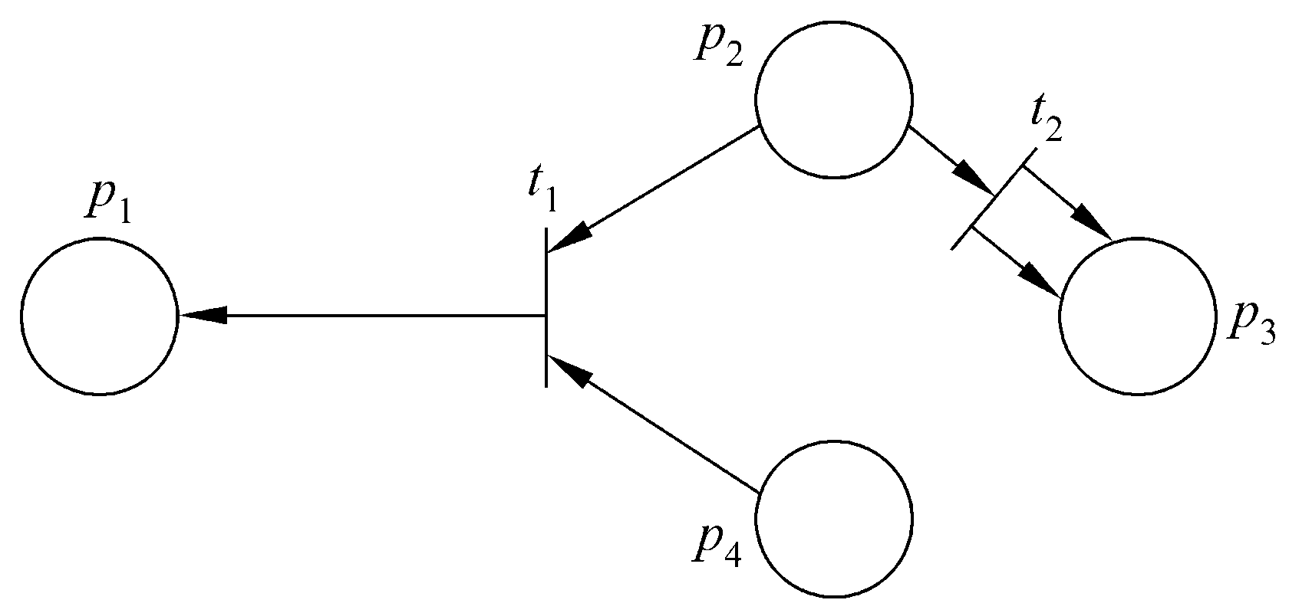
I(t1)=｛P2，P4｝
I(t2)=｛P2｝
图4.5 Petri网的组成
O(t1)=｛P1｝
O(t2)=｛P3，P3｝

Slide 66
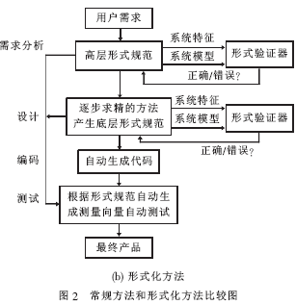
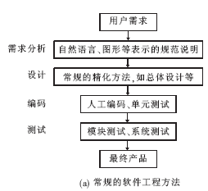
非形式化与形式化软件开发比较

Slide 67
习题
4-1 举例对比形式化方法和欠形式化方法的优缺点。
4-2 在什么情况下应该使用形式化说明技术?使用形式化说明技术时应遵守哪些准则?
4-3 一个浮点二进制数的构成是：一个可选的符号(+或-)，后跟一个或多个二进制位，再跟上一个字符E，再加上另一个可选符号(+或-)及一个或多个二进制位。例如，下列的字符串都是浮点二进制数：

Slide 68
110101E-101
-100111E11101
+1E0
更形式化地，浮点二进制数定义如下：
〈floatingpoint binary〉∷=［〈sign〉］〈bitstring〉E［〈sign〉］〈bitstring〉
〈sign〉∷=+｜-
〈bitstring〉∷=〈bit〉［〈bitstring〉］
〈bit〉∷=0｜1
其中，
符号∷=表示定义为；
符号［...］表示可选项；

Slide 69
符号a｜b表示a或b。
假设有这样一个有穷状态机：以一串字符为输入，判断字符串中是否含有合法的浮点二进制数。试对这个有穷状态机进行规格说明。
4-4 考虑下述的自动化图书馆流通系统：每本书都有一个条形码，每个借阅人都有一个带有条形码的卡片。当一个借阅人想借一本书时，图书管理员扫描书上的条形码和借阅人卡片上的条形码，然后在计算机终端上输入C；当归还一本书时，图书管理员将再做一次扫描，并输入R。图书管理员可以把一些书加到(+)图书集合中，也可以删除(-)它们。

Slide 70
借阅人可以在终端上查找到某个作者所有的书(输入“A=”和作者名字)，或具有指定标题的所有书籍(输入“T=”和标题)，或属于特定主题范围内的所有图书(输入“S=”加主题范围)。最后，如果借阅人想借的书已被别人借走，图书管理员将给这本书设置一个预约，以便书归还时把书留给预约的借阅人(输入“H=”加书号)。
试用有穷状态机说明上述的图书流通系统。
4-5 试用Petri网说明第4题所述图书馆中一本书的循环过程。在规格说明中应该包括操作H、C及R。
4-6 试用Z语言对第4题所述图书馆图书流通系统做一个完整的规格说明。

